Slide 1
Índice de Calidad del Agua
María Soledad Novillo Bustos

Slide 2
ICA
El Índice de Calidad del Agua indica el grado de contaminación del agua.
Está expresado como porcentaje del agua pura.
El agua altamente contaminada tendrá un ICA ≈ 0 %, en tanto que el agua en excelentes condiciones el valor del ICA ≈ 100%.

Slide 3
Importancia relativa

Slide 5
Resultados del Laboratorio

Slide 8
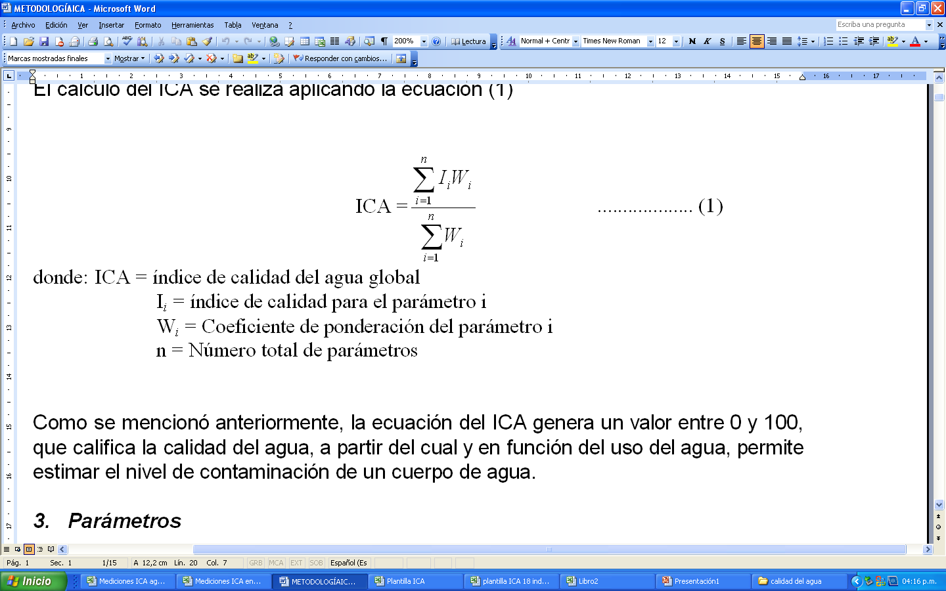
El cálculo del ICA se realiza aplicando la ecuación

Slide 10
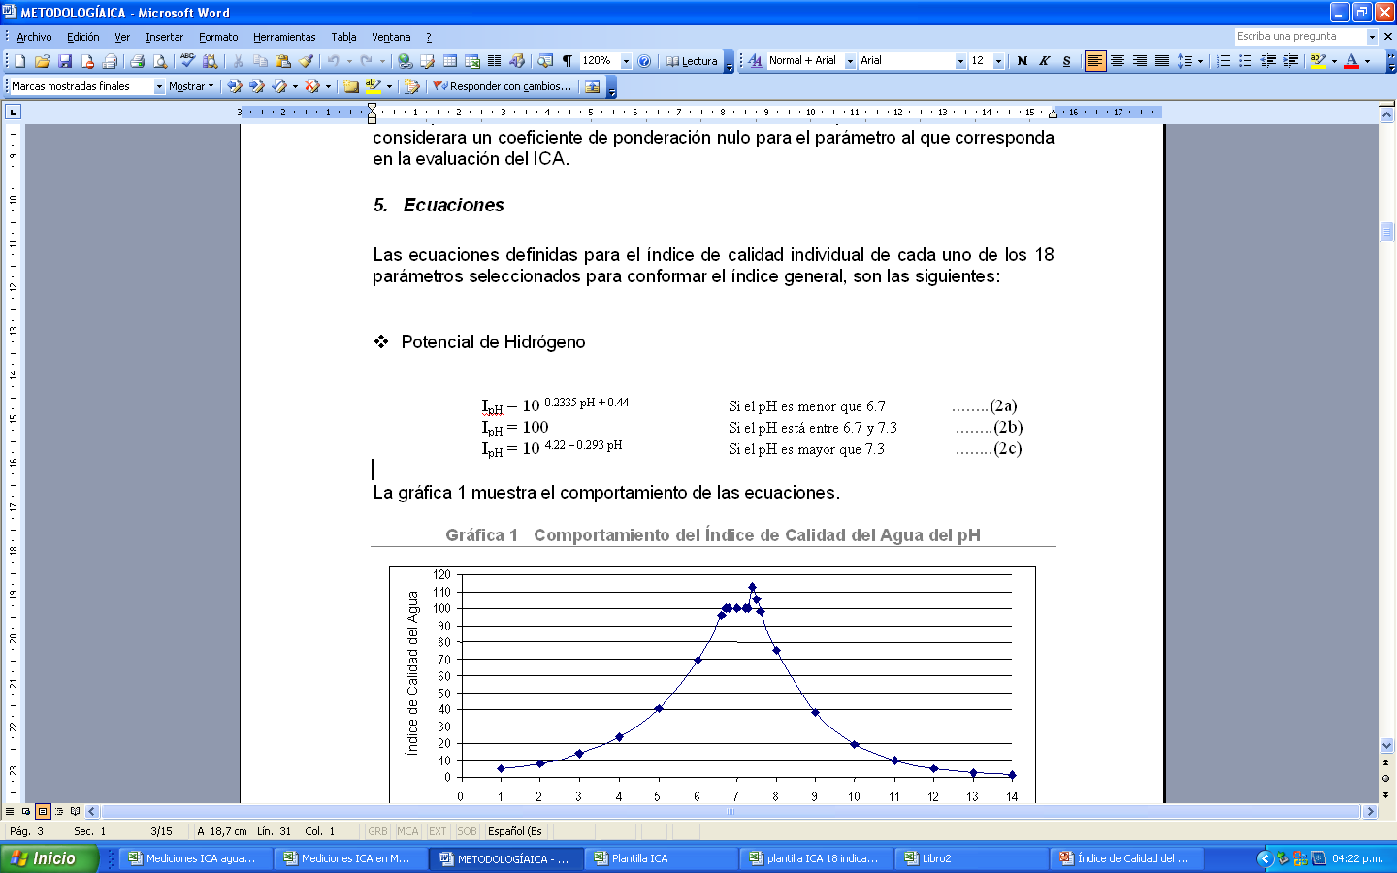
Ecuaciones

Slide 13
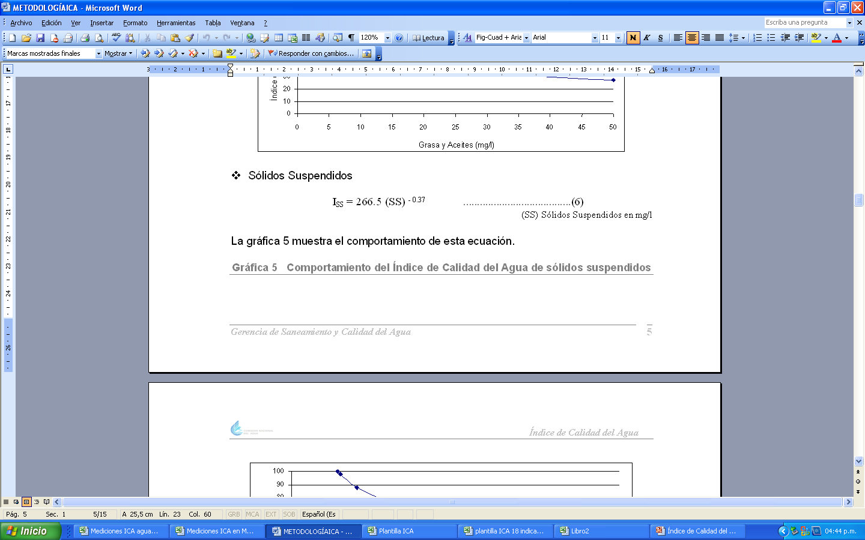
Ecuaciones

Slide 16
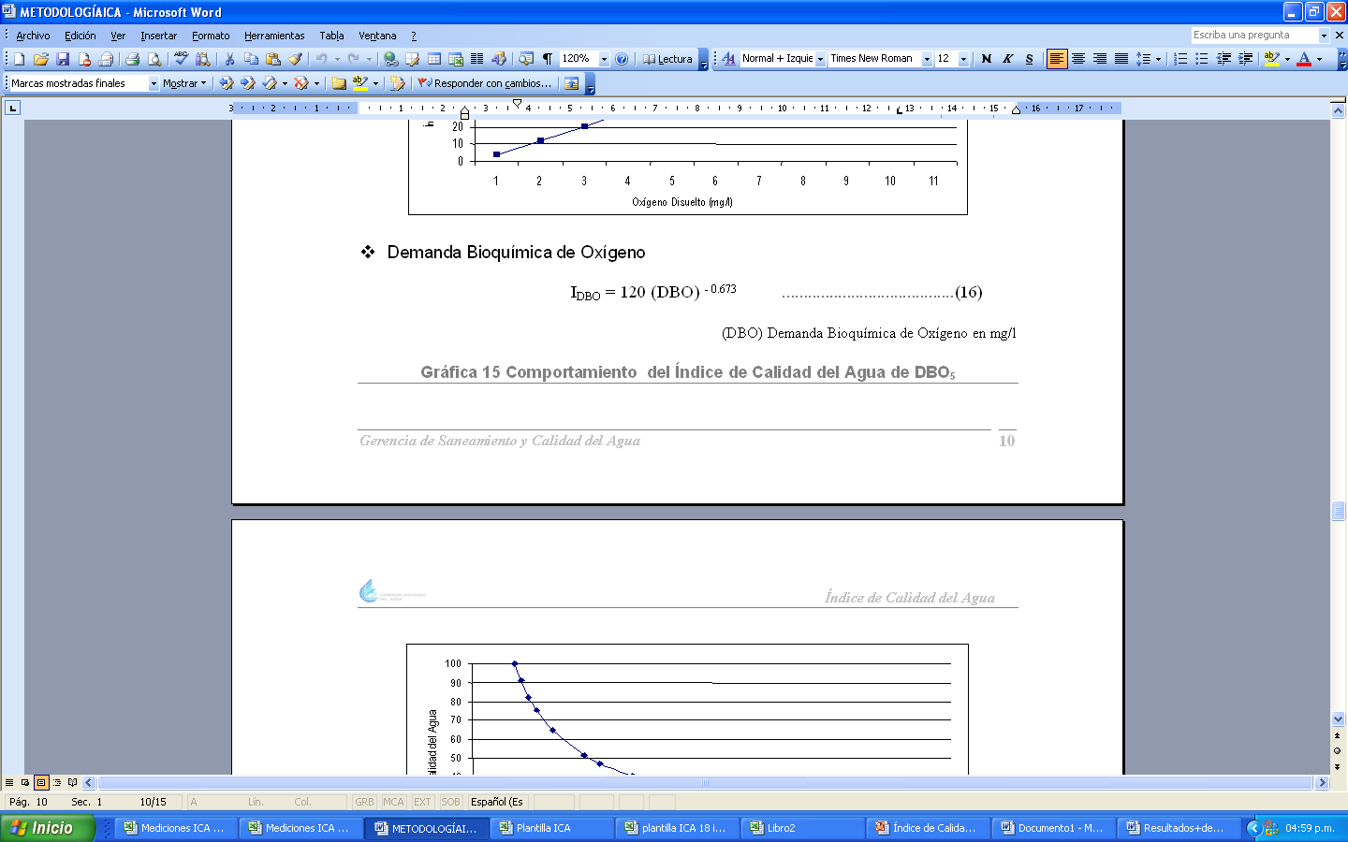
Ecuaciones

Slide 19
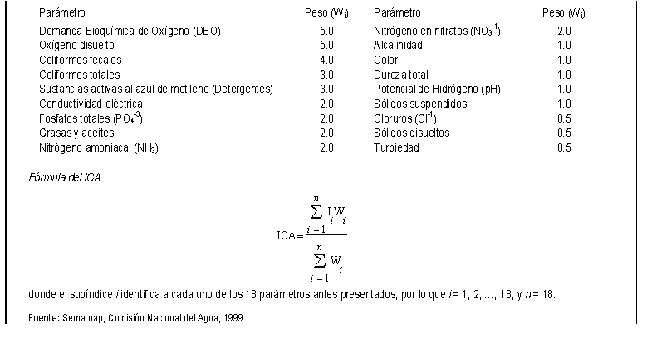

Slide 22
Rango de clasificación del ICA de acuerdo al criterio general

